Slide 1
Numerične metode VAJE 02
Iskanje ničel

Slide 2
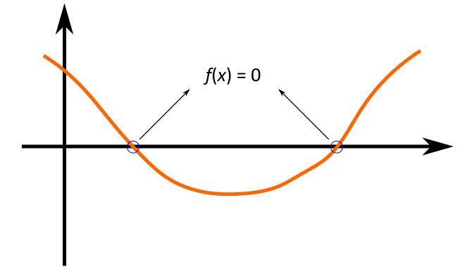
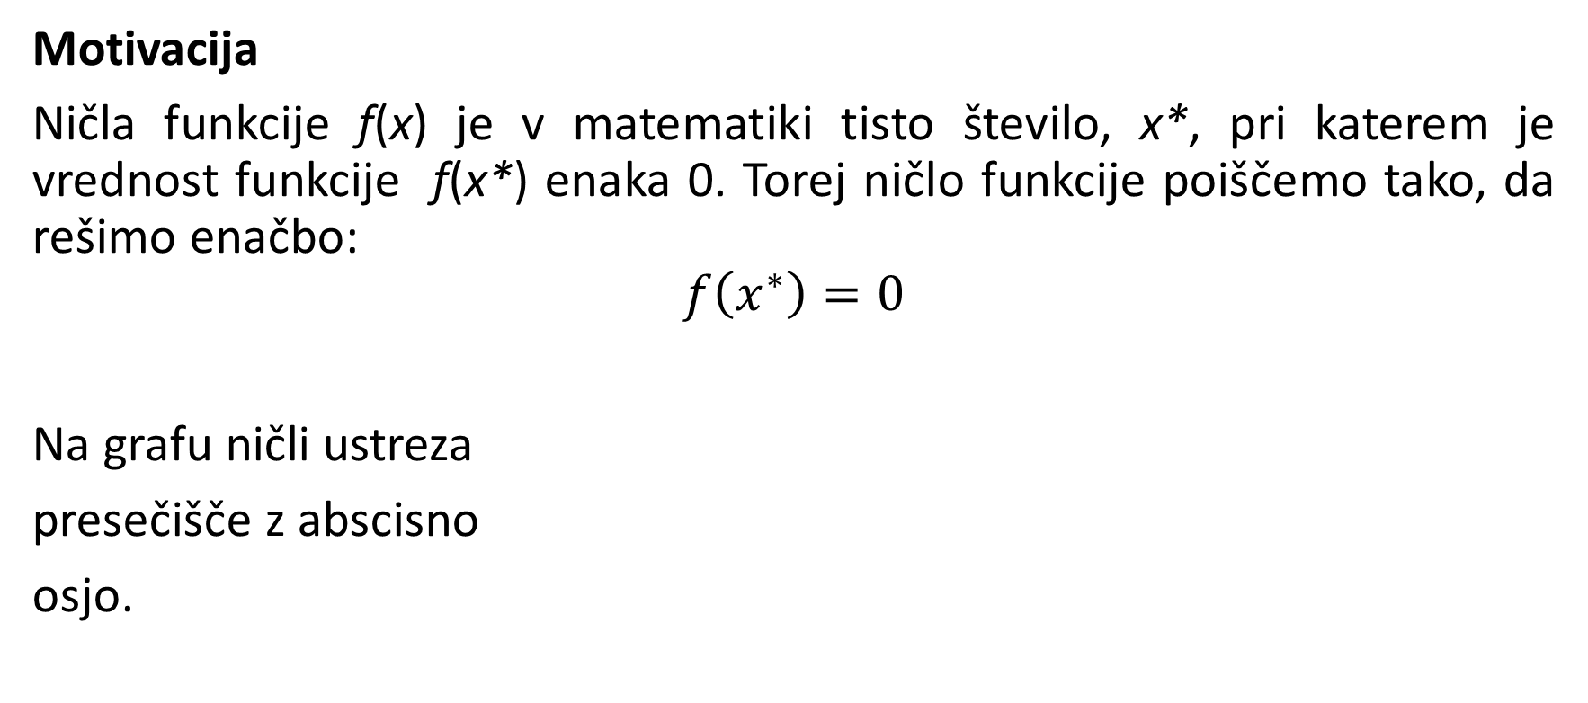
Iskanje ničel (analitično)
Motivacija
Ničla funkcije f(x) je v matematiki tisto število, x*, pri katerem je vrednost funkcije f(x*) enaka 0. Torej ničlo funkcije poiščemo tako, da rešimo enačbo:
$$f\left(x^{∗}\right)=0$$
Na grafu ničli ustreza
presečišče z abscisno
osjo.

Slide 3
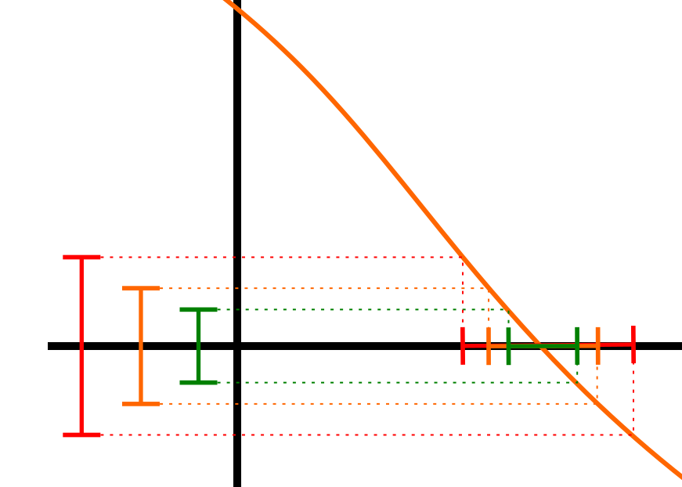
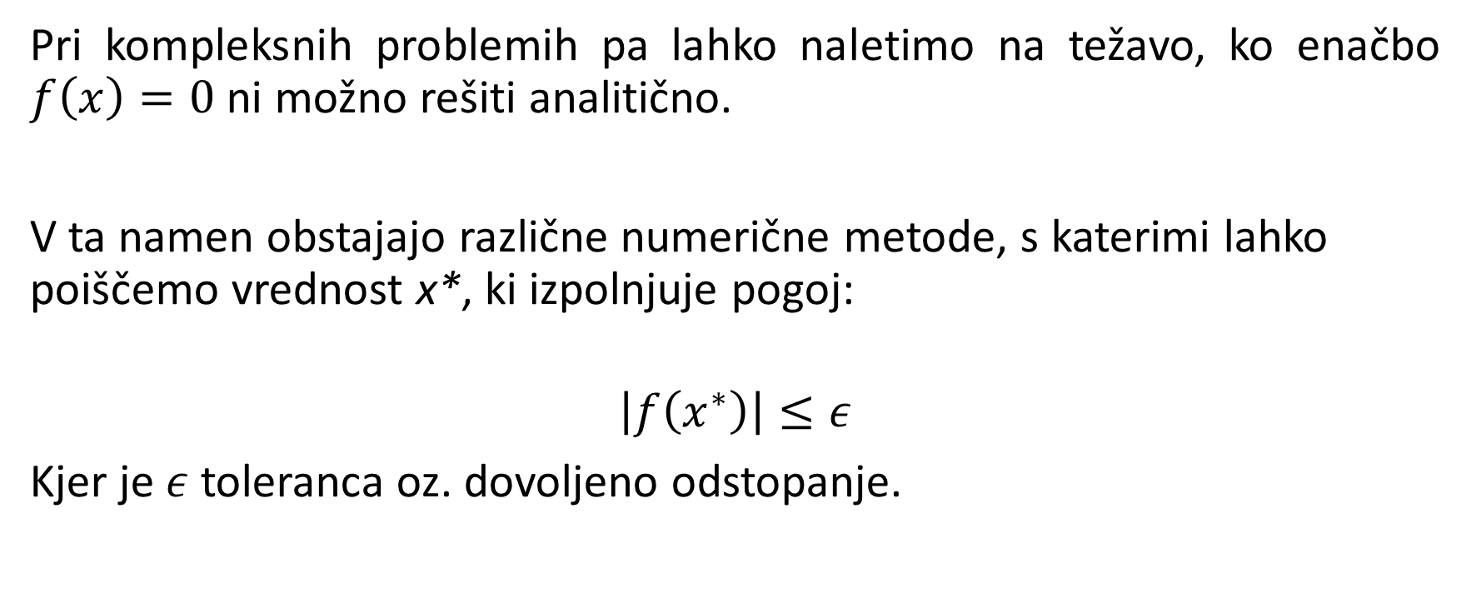
Iskanje ničel
Pri kompleksnih problemih pa lahko naletimo na težavo, ko enačbo $f\left(x\right)=0$ ni možno rešiti analitično.
V ta namen obstajajo različne numerične metode, s katerimi lahko poiščemo vrednost x*, ki izpolnjuje pogoj:
$$\left|f\left(x^{∗}\right)\right|≤ε$$
Kjer je $ε$ toleranca oz. dovoljeno odstopanje.

Slide 4
Iskanje ničel (numerično
Bisekcija
Sekantna metoda
Newtonova metoda

Slide 5
Metoda bisekcije
Bisekcija je najosnovnejša metoda za iskanja ničel. Metoda temelji na večkratnem zaporednem razpolavljanju intervala, na katerem leži ničla. Metodo bisekcije lahko uporabimo, če vemo, da je vrednost zvezne funkcije f(x) v enem krajišču intervala [a,b] pozitivna, v drugem pa negativna. Če funkcija na intervalu [a,b] spremeni predznak in se nikjer ne pretrga, mora imeti na tem intervalu (vsaj eno) ničlo.

Slide 6
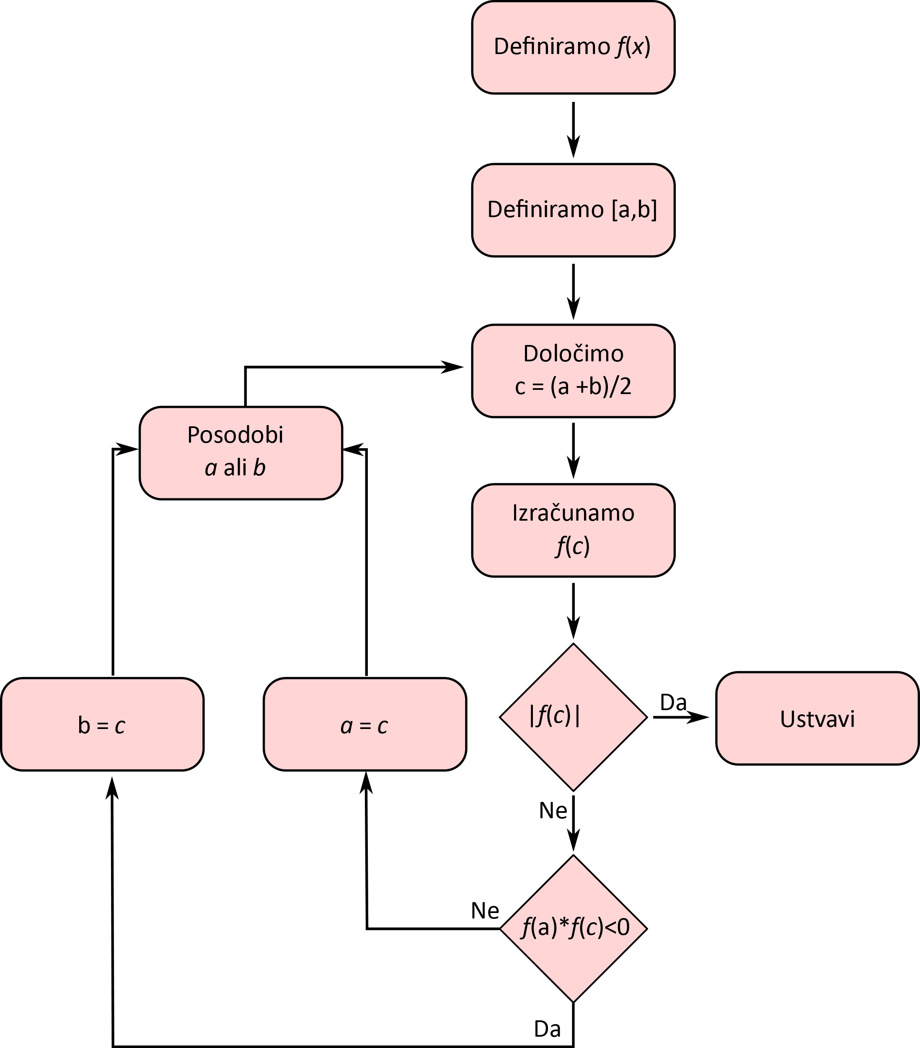
Metoda bisekcije
Opišimo postopek za primer, ko je vrednost f(a) pozitivna, f(b) pa negativna.
Najprej izračunamo razpolovišče intervala: c = (a+b) / 2.
Potem izračunamo f(c) (tj. vrednost funkcije v razpolovišču), če je f(c) = 0, smo ničlo že odkrili in postopek lahko zaključimo, če je vrednost f(c) pozitivna (enakega predznaka kot f(a)), potem krajišče a zamenjamo s c in postopek nadaljujemo na intervalu [c,b], če je vrednost f(c) negativna (enakega predznaka kot f(b)), potem krajišče b zamenjamo s c in postopek nadaljujemo na intervalu [a,c]. Postopek po navadi uporabljamo za funkcije, katerih ničel se ne da neposredno izračunati. V tem primeru se običajno zgodi, da vrednost f(c) nikoli ni enaka 0. Postopek nadaljujemo na tistem od pod intervalov, na katerem funkcija spremeni predznak. Z vsakim naslednjim korakom je interval ožji in krajišči konvergirata proti ničli funkcije. Po metodi bisekcije praviloma ne moremo dobiti povsem točne vrednosti ničle, dobimo pa lahko poljubno dober približek. Običajno se za ničlo uporabi tista vrednost, kjer velja |F(x)| < epislon.

Slide 7
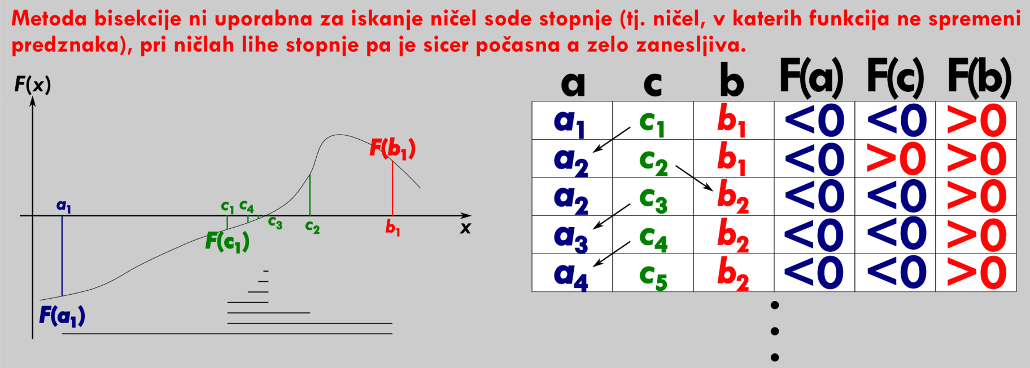

Slide 8
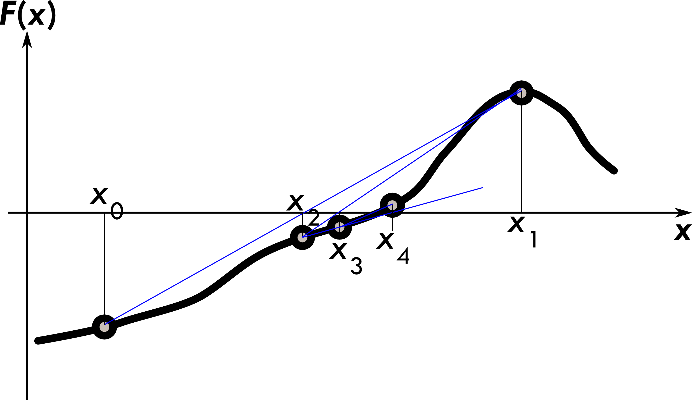
Sekantna metoda
Da lahko začnemo izvajati sekantno metodo, potrebujemo dva začetna približka za ničlo - označimo ju x0 in x1. Pogosto ju izberemo tako, da je predznak funkcije F(x) v točki x0 različen kot v točki x1, lahko pa tudi drugače. Nadaljevanje postopka je zelo podobno kot pri metodi regula falsi, le da ničla ne leži nujno na intervalu med obema približkoma.

Slide 9
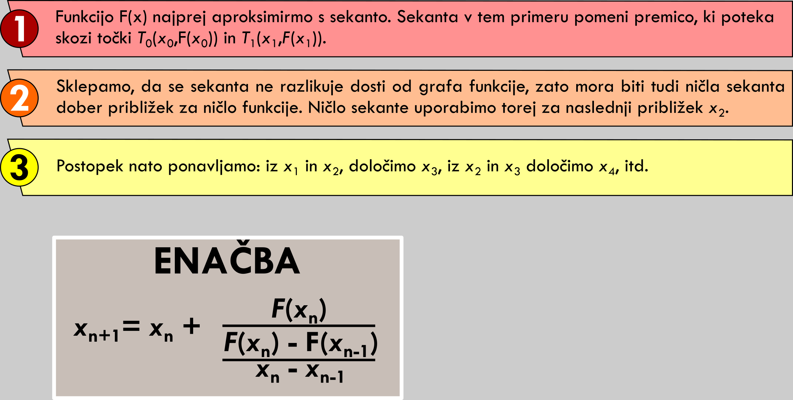
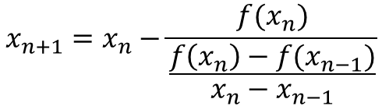
Sekantna metoda
$$x_{n+1}=x_{n}−\frac{f(x_{n})}{\frac{f\left(x_{n}\right)−f(x_{n−1})}{x_{n}−x_{n−1}}}$$

Slide 10
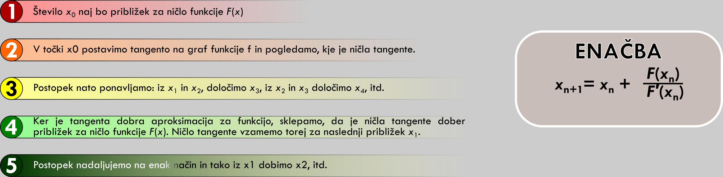
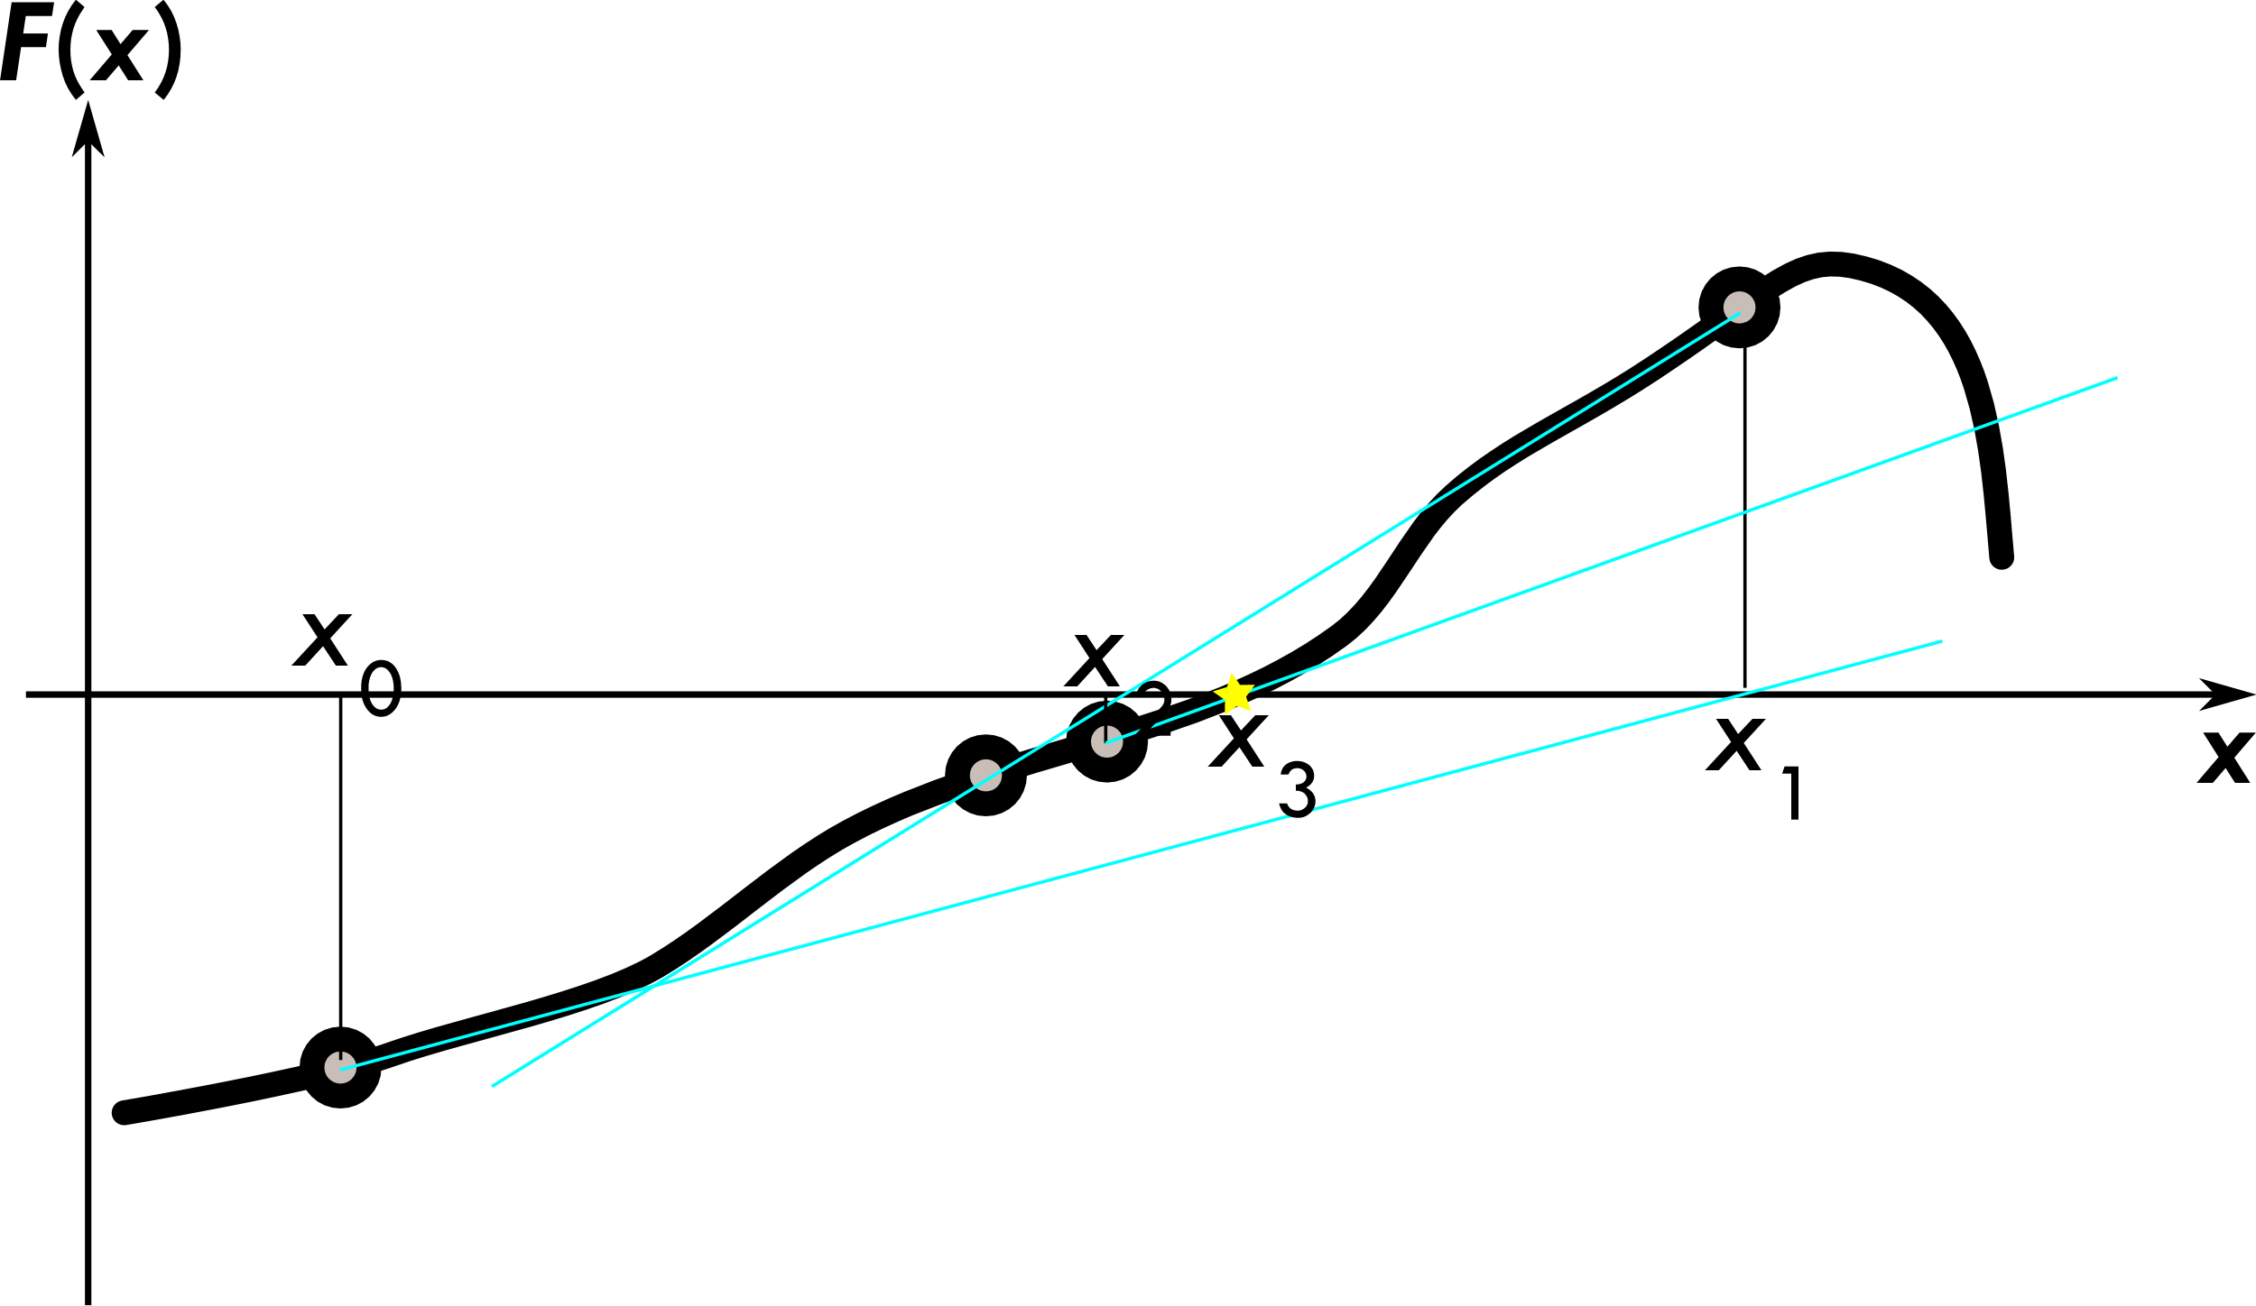

NEWTONOVA METODA
$$x_{n+1}=x_{n}−\frac{f(x_{n})}{f^{′}(x_{n})}$$

Slide 11
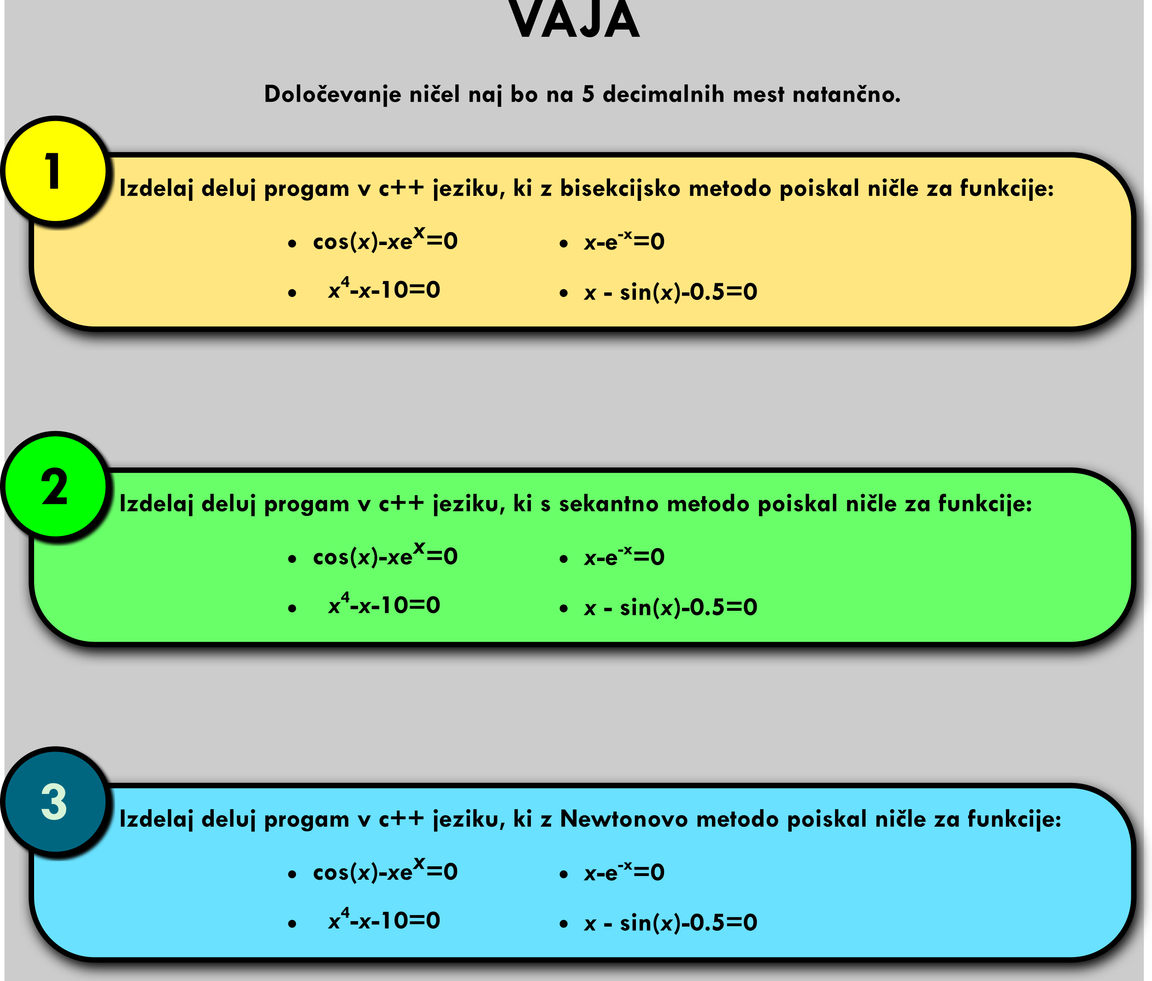
Program oblikuj tako, da bo iz rezultatov možno ustvariti tabelo, iz katere bo razvidno, koliko korakov je bilo potrebnih, da je rezultat konvergirala k ničli funkcije za različne željene natančnosti. Za vsako enačbo in metodo določi koliko število iteracij je bilo potrebno za doseg natančnosti:
-> 2 decimalnih mest
-> 3 decimalnih mest
-> 4 decimalnih mest
-> 5 decimalnih mest
-> 6 decimalnih mest
Katera metoda se vam zdi, da je najbolj učinkovita

Slide 12
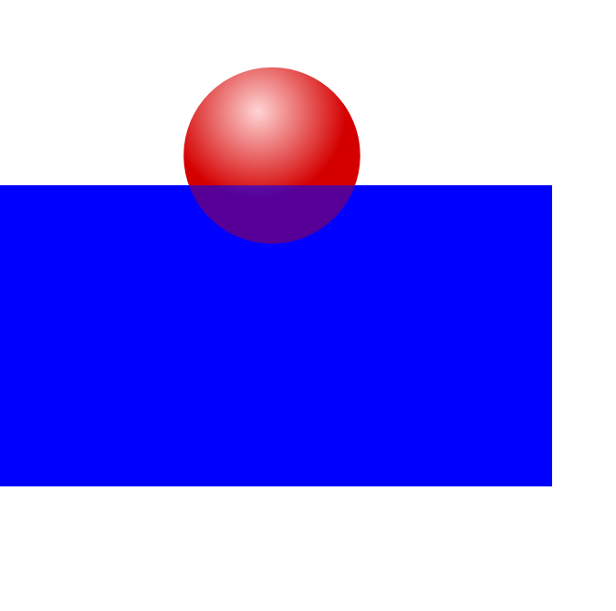
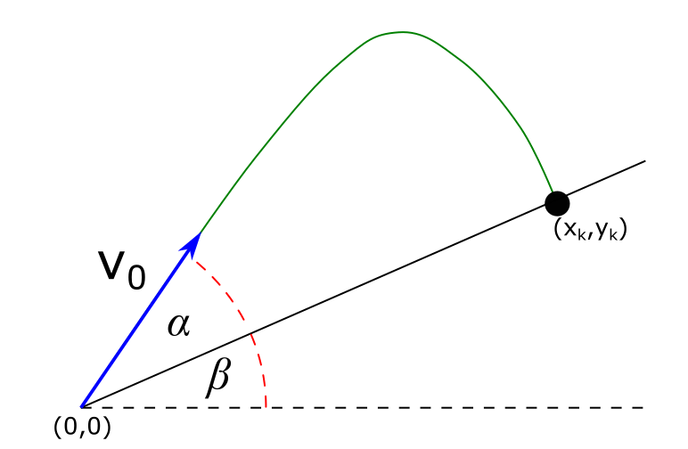
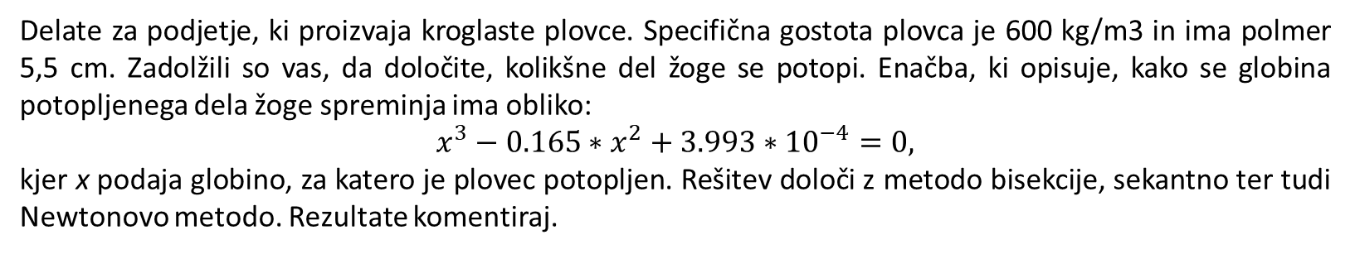
Domača naloga 1
Delate za podjetje, ki proizvaja kroglaste plovce. Specifična gostota plovca je 600 kg/m3 in ima polmer 5,5 cm. Zadolžili so vas, da določite, kolikšne del žoge se potopi. Enačba, ki opisuje, kako se globina potopljenega dela žoge spreminja ima obliko:
$$x^{3}−0.165∗x^{2}+3.993∗{10}^{−4}=0,$$
kjer x podaja globino, za katero je plovec potopljen. Rešitev določi z metodo bisekcije, sekantno ter tudi Newtonovo metodo. Rezultate komentiraj.
Domača naloga 2
Žogo vržemo pod α glede na klanec. Klanec pa z vodoravnico oklepa kot β (glej sliko). Uporabite razvite metode za iskanje ničel in določite, kje (torej koordinati x_{k} in y_{k}) žoga zadane klanec za v tabeli navedene primere. Lego določite tudi analitično in komentirajte rezultate.
α | β | v₀ | x_{k} | y_{k}
15 | 30 | 10
30 | 15 | 10
45 | 10 | 20
10 | 45 | 20
30 | 40 | 10
40 | 30 | 10
30 | 0 | 10

